Slide 1
CJJ04_8
Klára Osolsobě
osolsobe@phil.muni.cz

Slide 2
Sloveso. Prototypické gramatické a sémantické vlastnosti, syntaktické fce.
Vydělení slovesa podle kritérií
Sémantické vlastnosti (označení dějů, tj. příznaků určovaných podle času)
Formální vlastnosti (časují se – vyjadřují svými tvary čas – zařazení děje na časovou osu s ohledem na okamžik promluvy a osobu – vztah děje k členům komunikační situace mluvčí/adresát/osoba neúčastnící se komunikace)
Funkční vlastnosti (primární – typicky přísudek a sekundární)

Slide 3
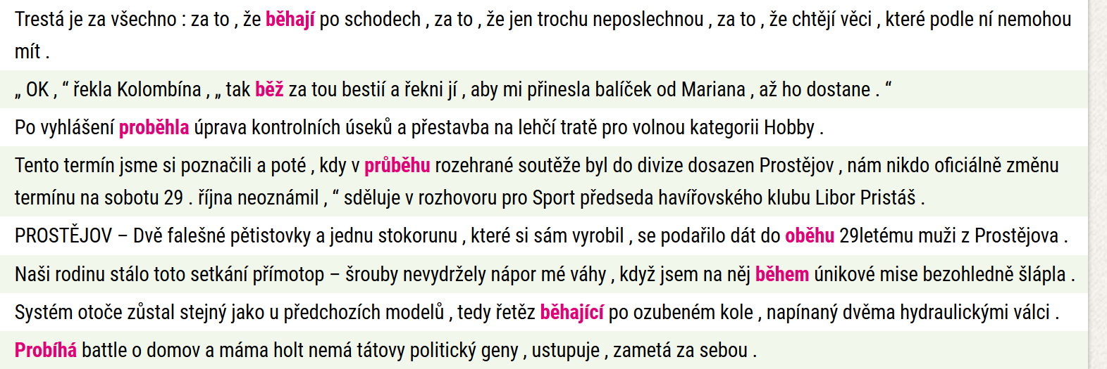
-bě[hž]-

Slide 4
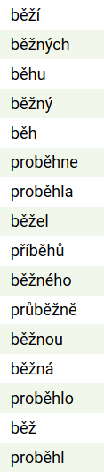
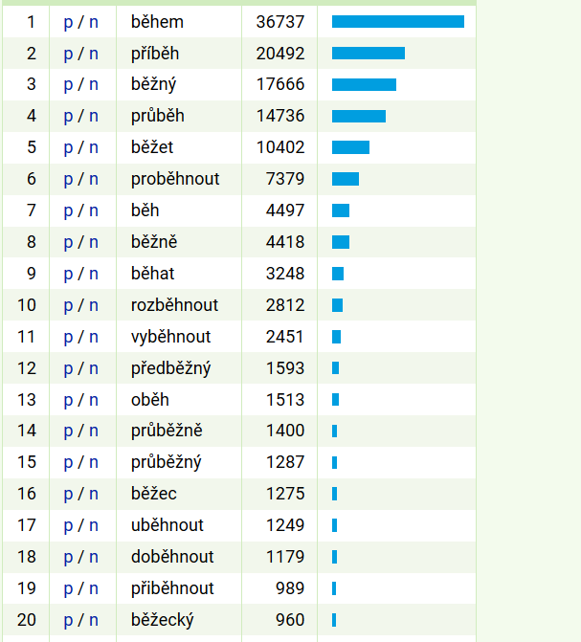
-bě[hž]-

Slide 5
Kritéria vydělení slovního druhu slovesa
Základem zdravého hubnutí bylo, je a bude běhání.
Běhal jsem, běhám a budu běhat, abych zdravě hubnul.
Chceš-li zdravě hubnout, běhej.
Lidé běhali, běhají a budou běhat, aby zdravě hubnuli.
Ten nejpřirozenější pohyb byl, je a bude běh.
Běhal jsem, běhám a budu běhat, protože se chci hýbat přirozeně.
Chceš-li se hýbat přirozeně, běhej.
Lidé běhali, běhají a budou běhat, protože se chtějí hýbat přirozeně.
Běhat se vyplatí, zhubneš a budeš se hýbat přirozeně.

Slide 6
Vydělení sloves na základě sémantického kritéria
Označují děje a stavy i slova, která pod slovní druh slovesa neřadíme?
Jaká kritéria použijeme pro vydělení sloves?

Slide 7
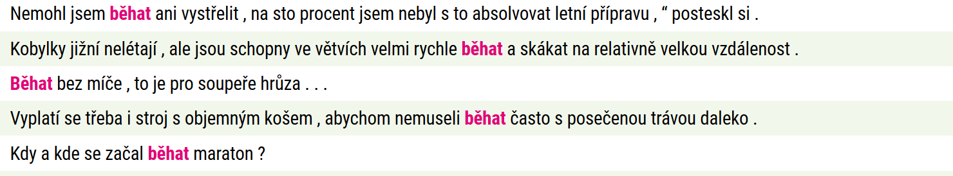
Jaké funkce slovesa primárně plní?

Slide 8
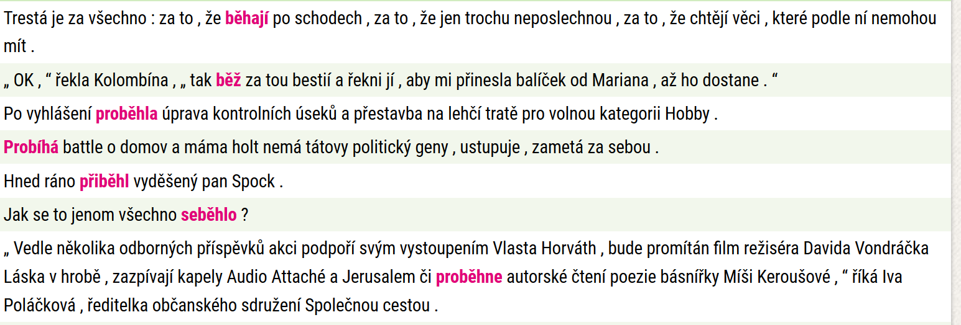
Jaké gramatické vlastnosti má sloveso?

Slide 9
Morfologické kategorie sloves
Osoba
Číslo
Způsob
Čas
Rod slovesný
Vid

Slide 10
1. os. sg. vyjadřuje vztah k samotnému mluvčímu/pisateli (on je subjektem, jemu se přisuzuje děj nebo vlastnost)
Neběhám pro vítězství, ale čistě pro radost.
Běhal jsem od dvaceti.
Já budu běhat stejně.
Já běhal s rodinou po Malé Fatře.
Kdyby byl čas, běhal bych pořád.
Jsem/byla jsem/budu předběhnuta.

Slide 11
2. os. sg. vyjadřuje vztah k samotnému adresátovi
Za kolik teď běháš stovku?
Běhal jsi pro radost, pro čest a slávu své země.
Běhal jste a držel dietu?
Když jsi byl malej, běhals tady kolem s fotbalovým míčem.
Karle, budeš běhat maraton.
Od lékařky si vyslechl mrazivý ortel: „ Nikdy už běhat nebudete. “
Běhej si.
Běhejte sama pro sebe.
Kdyby se doping přestal kontrolovat, běhal bys dál?
Proč jste vůbec nešel někam do přeboru, kde byste byl absolutní hvězda a běhal byste ještě méně?
Jsi/byla jsi/byls/budeš doběhnut.

Slide 12
3. os. sg. vyjadřuje vztah k jedné substanci, která v daném komunikačním aktu nevystupuje v roli mluvčího ani adresáta
Alena Močáriová už rok běhá za švýcarský tým Hutwielle.
To Svoboda běhal před zraněním s prstem v nose.
Řekl, že bude běhat, dokud bude zdravý.
Miluje natáčení a běhal by pořád.
Kdyby psa probudil plyn, byl by běhal po pokoji nebo by se byl schoval do nejtemnějšího koutku pod postelí.
Co už je zaběhnuto?
Už v pátek byl odběhnut supersprint.
Dva týdny po posledním cvalovém dostihu bude odběhnut závěrečný klusácký.

Slide 13
1. os. pl. zahrnuje více mluvčích/pisatelů + (adresáta/y + neúčastníka/neúčastníky komunikace) má tedy velmi široké použití: může zahrnovat i substance, k nimž se referuje 2. a/nebo 3. osobou.
Teď víc běháme a zkoušíme trháky.
Běhali jsme tam už jako malí.
Teď budeme běhat společně štafetu.
Běhejme, cvičme, tvrdě fyzicky pracujme.
Kdybychom zalezli, tak by to byla jen taková zeď a běhali bychom bez míče.
Jsme/byli jsme/budeme doběhnuti nějakými taškáři.

Slide 14
2. os. pl. = 1) více adresátů, 2) adresát/více adresátů + neúčastník/neúčastníci komunikace
Běháte rádi?
Běhali jste za trest, nebo šlo jen o to, abyste před zápasem nabrali kondici?
Borci, teď budete běhat proti sobě a vyhýbat se, abychom si zvykli na terén.
Kluci, běhejte!
Běhali byste od lajny k lajně, kdyby vás nebavil tenis či fotbal?
Jste/byli jste/budete předběhnuti.

Slide 15
3. os. pl. vyjadřuje vztah k množině takových substancí, které v daném komunikačním aktu nevystupují v roli mluvčího ani adresáta
Běhají a skáčou.
Běhali s námi po celém hřišti.
Za trest budou běhat bez míče.
Všem přejeme ať běhají a mají z toho radost.
Kdyby vládli labouristé, běhali by prý klidně na svobodě.
Takové programy jsou/byly/budou rozběhnuty.

Slide 16
Transponovaná užití kategorie osoby, čísla, času a způsobu (zdvořilost, pragmatika, expresivita)
Neotáčej se. × Neotáčejte se. × Neotáčet se. × Neotátáčím se. × Neotáčíme se.
Dokazuji ... × Bych rád dokázal … × Dokazujeme … × Bychom chtěli dokázat × Je třeba dokázat …
Teď vás vyšetřím a uvidím … × Vyšetříme to a uvidíme × Je to potřeba vyšetřit a uvidí se …
Včera jsem byl doma a začalo hořet. × Včera jsem doma a začne hořet.
Už papá mrkvičku? × Už papáte mrkvičku? × Už papáme mrkvičku?
Měl jste polévku a pečivo, kolik kusů? × Byla polévka rohlíček nebyl?
Dáte si kávu? × Dali byste si kávu? × Dáme kávu? × Kávička nebude?
Budeme jíst? × Bude se jíst?
Nachystals oběd? × Nachystal někdo oběd? × Je už nachystaný oběd?
Zítra ukliď. × Zítra uklidíš. × Zítra budeš uklízet. × Zítra se bude uklízet. × Zítra se uklidí.
Mohl bys dojít nakoupit. × Mohlo by se jít nakoupit.

Slide 17
Gramatikalizované formy transpozice
vykání
onkání
onikání
autorský plurál / plurál skromnosti (pluralis modestiae)
pl. maiestaticus
historický prézent

Slide 18
Rozhodněte, které z následujících slovesných tvarů mají formu kondicionálu minulého a které vyjadřují kontrafaktuální (ireálný) děj:
Potkat Zdenu před deseti lety, vzal bych si ji.
Byla bys překvapena, kolik jich tam bylo odvezeno.
Kdyby to byli bývali věděli, tak tam vůbec nechodili.
Kdybychom si koupili dalekohled, orel mořský by býval v Dívčicích spatřen častěji.
Mít o trochu víc místa, s chutí by se protáhl.
Kéž bys nebyla bývala vybrána

Slide 19
Určete vid, určete význam prézentního tvaru a rozhodněte, zda sloveso vyjadřuje děj násobený, nebo nenásobený:
Přijdeme včas?
Barbora Špotáková hází oštěpem.
Bratranec nosí červenobílou kšiltovku.
Hele, tamhle letí čáp.
Až táta odhází sníh, věnuje vám třeba půl hodiny.
Vždy podaruje příbuzenstvo mnoha dary, ale nikdo tomu nevěnuje pozornost.
Filip se ihned zorientuje, přeskáče povalené stoličky a vmžiku pootevře všechny tři zásuvky.
Hynek jde příští rok do školy, ale při svých čtyřiceti kilogramech se už dnes nevejde do prvňákovské lavice.
Dospělí jedinci dorůstají délky patnácti až sedmnácti centimetrů.

Slide 20
Jazykové hádanky
V kterých slovesných tvarech lze v češtině odlišit vykání a tykání?
Kterým modem (způsobem) lze v češtině nahradit imperativ?
Lze v češtině vyjádřit imperativ 3. osoby?
Může slovesný tvar plnit funkci podmětu?
Je v češtině obligatorní užití osobního zájmena k vyjádření gramatické kategorie osoby?
Jak lze vyjádřit v češtině současnost/předčasnost dějů?

Slide 21
Prostudujte řádně
3.2 Slovesné morfologické kategorie (s. 30-40) z Adam, R.: Morfologie, viz IS_studijní …

